Slide 1
Conception logique d'un processeur ARM v2.3
Thaïs MILLERET - Guillaume REGNAULT
Sorbonne Université Master Informatique Semestre 1 09/2024 - 01/2025 Conception de circuits intégrés numériques, Jean-Lou DESBARBIEUX

Slide 2
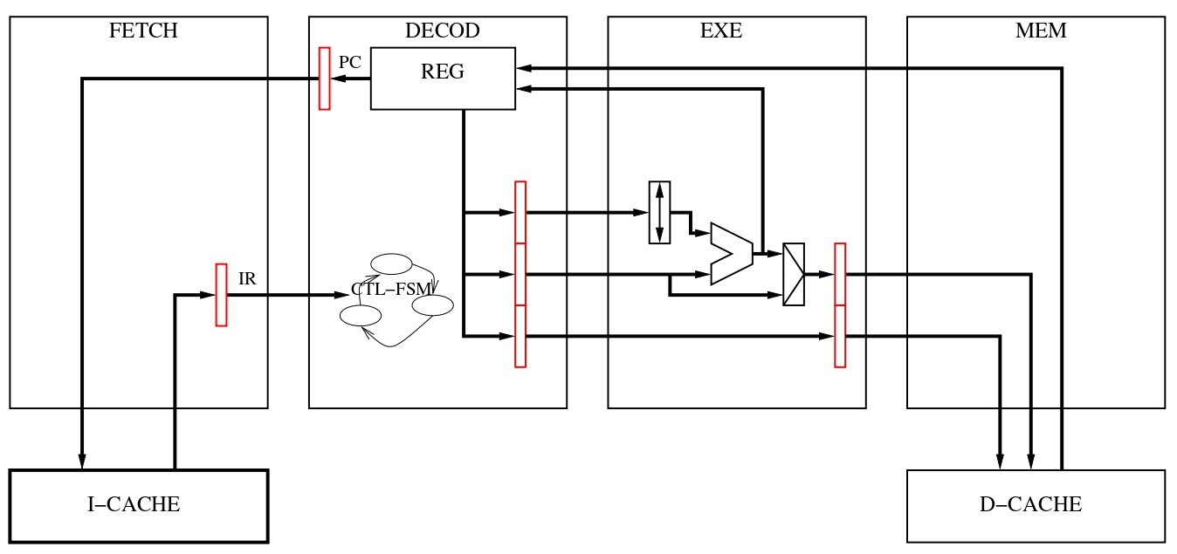
Architecture du processeur
Architecture asynchrone => étages séparés par des FIFO
16 registres dont SP, LR, PC et CPSR (Current Program Status Register)
CPSR flags
N : ALU res < 0
Z : ALU res = 0
C : retenue
V : dépassement de capacité

Slide 3
Types d’instruction à gérer
Traitement de données
Multiplications
Branchements
Accès mémoire simples
Accès mémoire multiples

Slide 4
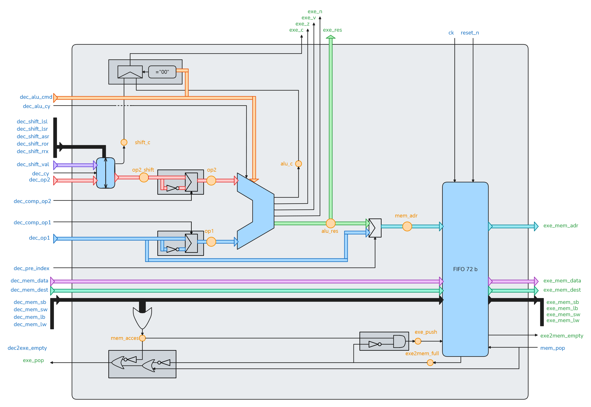
étage EXE

Slide 5
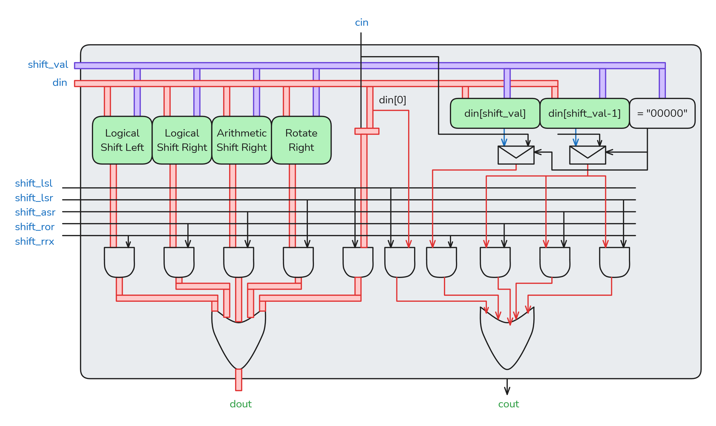
Shifter

Slide 6
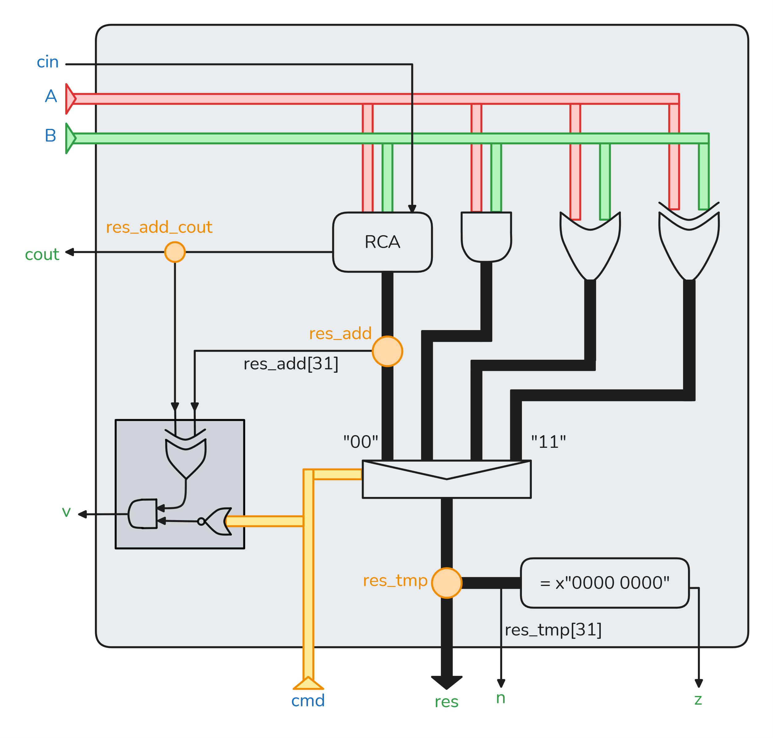
ALU
4 opérations en fonction de cmd
00 : ADD (avec cin)
01 : AND
10 : OR
11 : XOR
RCA = Ripple Carry Adder

Slide 7
Test bench de EXE
Shifter : tests pour les 5 opérations (LSL, LSR, ASR, ROR et RRX) pour des valeurs aléatoires
ALU : tests pour les 4 opérations (ADD, AND, OR et XOR) pour des valeurs aléatoires et des cas extrêmes + flags
EXE : envoi d’instructions décodées à traiter, vérification de la sortie de EXE vers REG ou MEM et état de la FIFO EXE-MEM

Slide 8
Étage DECOD
DECOD = le banc de registre REG + une machine à états
2 fonctionnalités
décoder les instructions pour permettre leur exécution par les étages EXE et MEM
assurer le séquencement du pipeline, en particulier pour les instructions multi-cycles
1 instruction = mot de 32 bits => mot de 127 bits interprétable par EXE et MEM
Instruction lancée si flags, registres sources et destination valides

Slide 9
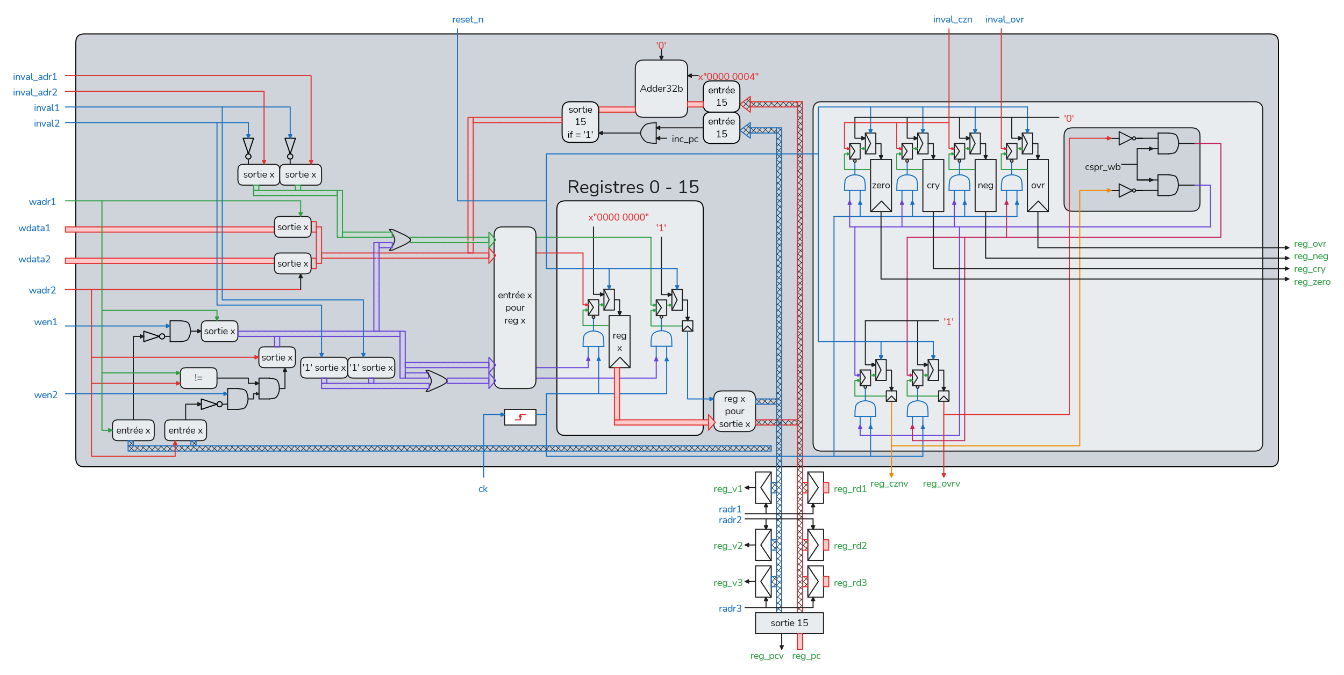
Banc de registres REG

Slide 10
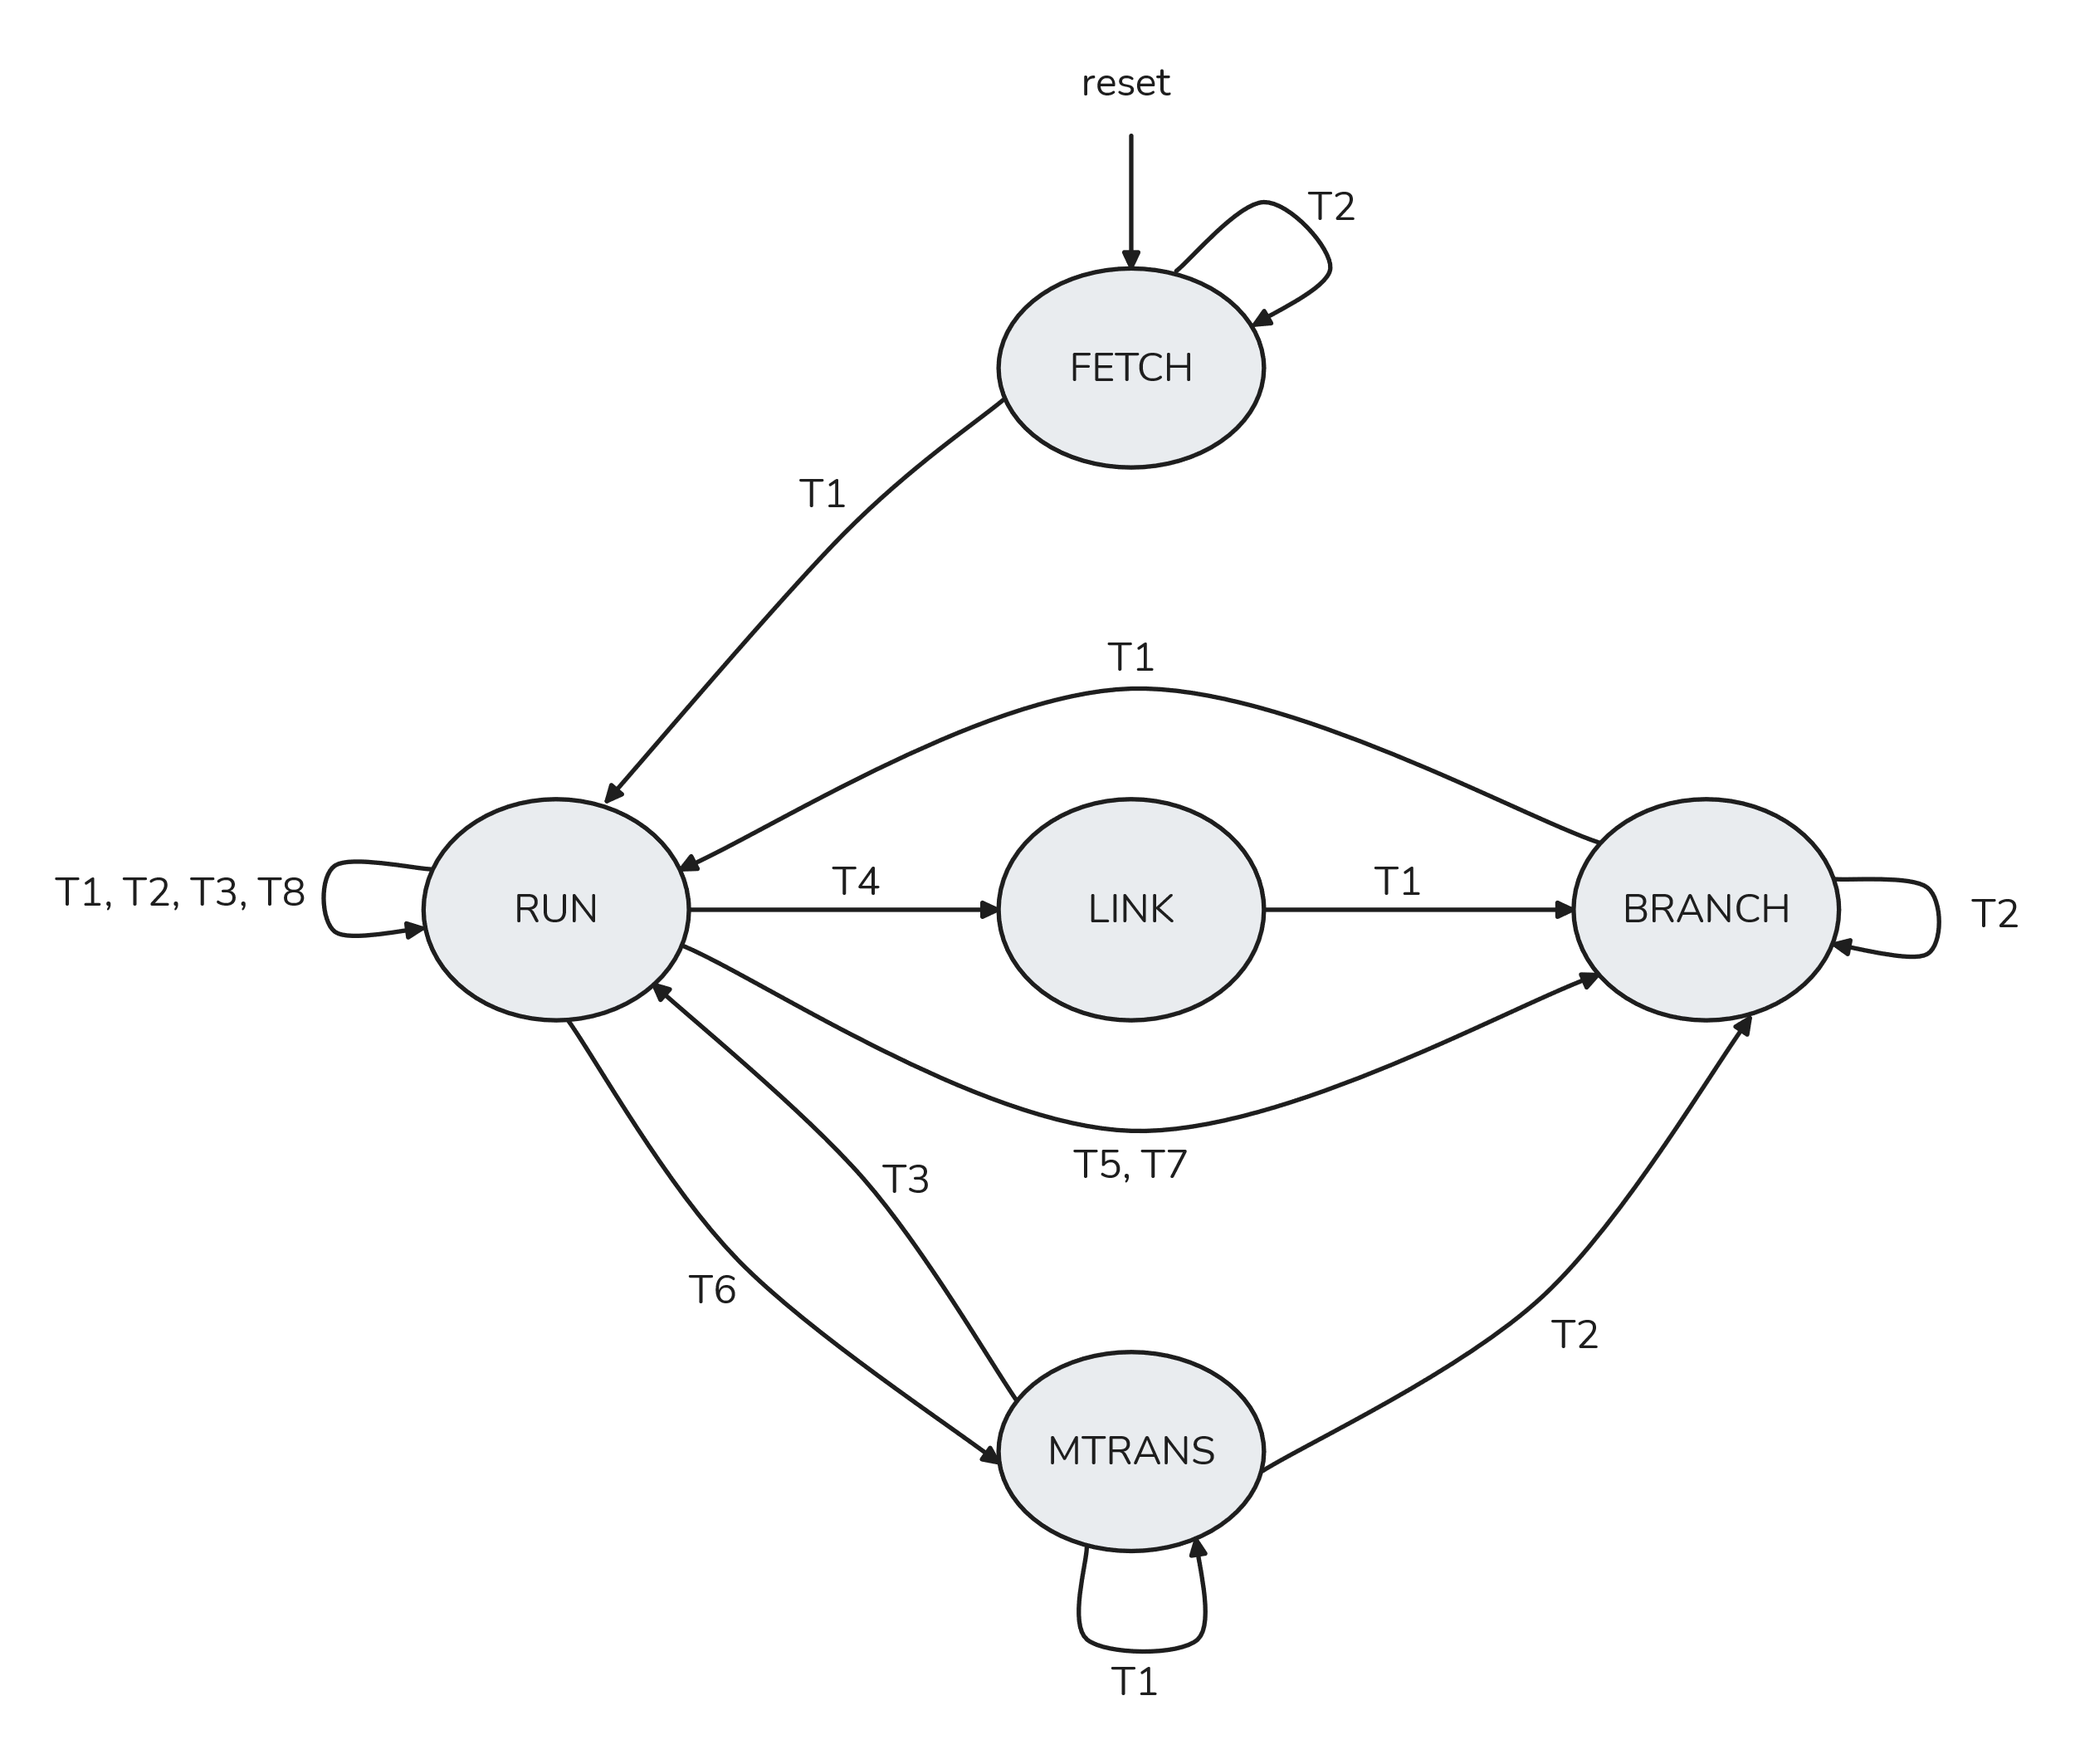
Machine à états de DECOD
envoyer l'adresse d'une instruction dans la FIFO dec2if
lire l'instruction chargée par IFETCH et stockée dans la FIFO if2dec
décoder l'instruction chargée
écrire le résultat du décodage dans la FIFO dec2exec à destination de EXE

Slide 11
Test bench de DECOD
Idées pour les transferts multiples
Transfert multiple => état MTRANS
Boucler dans MTRANS tant qu’il reste des registres à traiter
Pop le registre une fois traité
REG : vérifier que les registres sont mis à jour au bon moment et renvoient la bonne valeur lorsqu’on les lit
DECOD testé via la plateforme globale

Slide 12
Plateforme globale
Instancie et connecte les 4 étages
Processus qui envoie les instructions à tester à IFETCH
Processus qui vérifie les valeurs en sortie de DECOD
Vérification des valeurs des signaux (dont les registres de REG) via GTKWave
Affichages dans le terminal pour suivre l’exécution (trace)

Slide 13
Test de programme : somme d’un vecteur
int tab[10] = {1, 2, 3, 4, 5, 6, 7, 8, 9, 10};
int main() { int sum = 0; int * ptr; for (ptr = tab; ptr < &tab[10]; ptr++) { sum = sum + (*ptr); } return sum; }

Slide 14
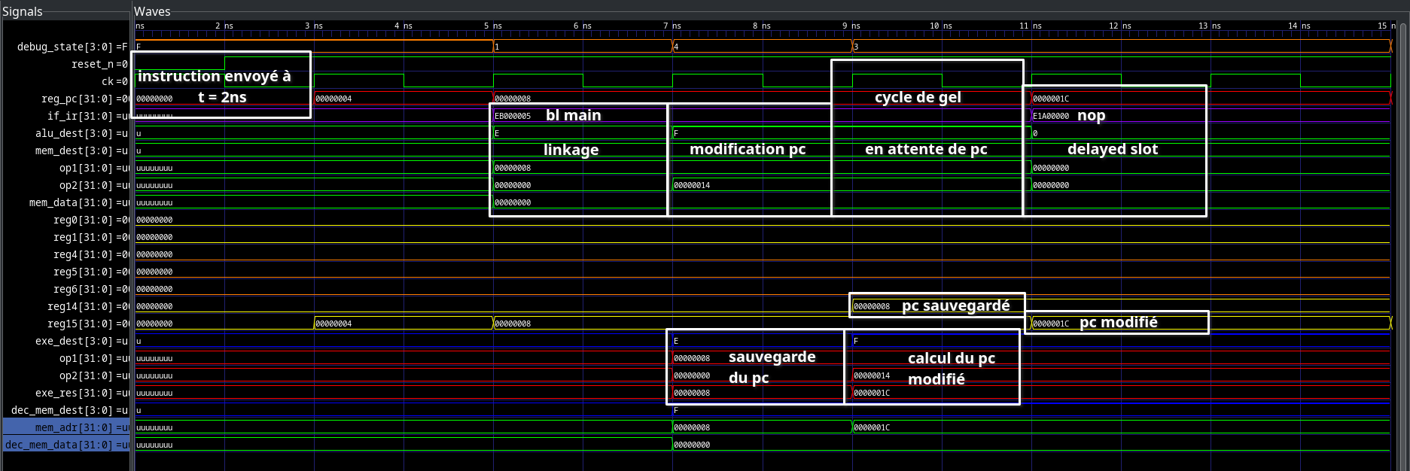
Branch and link sur GTKWave
Saut de _start vers main

Slide 15
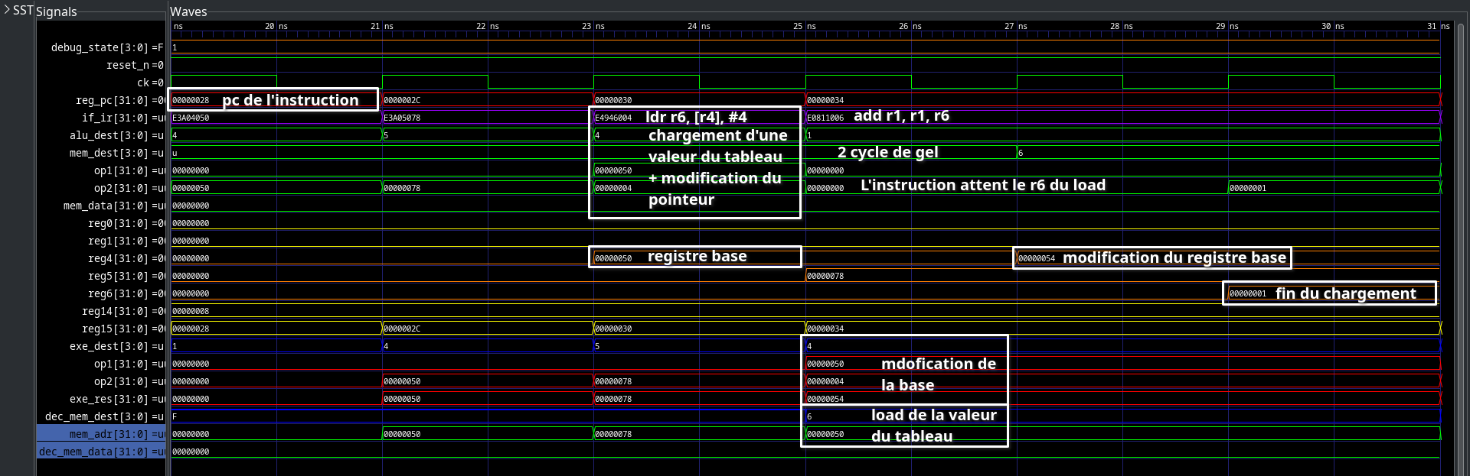
Load avec postindex sur GTKWave
Le load est dans la boucle for. Capture d’écran de l’itération 0.

Slide 16
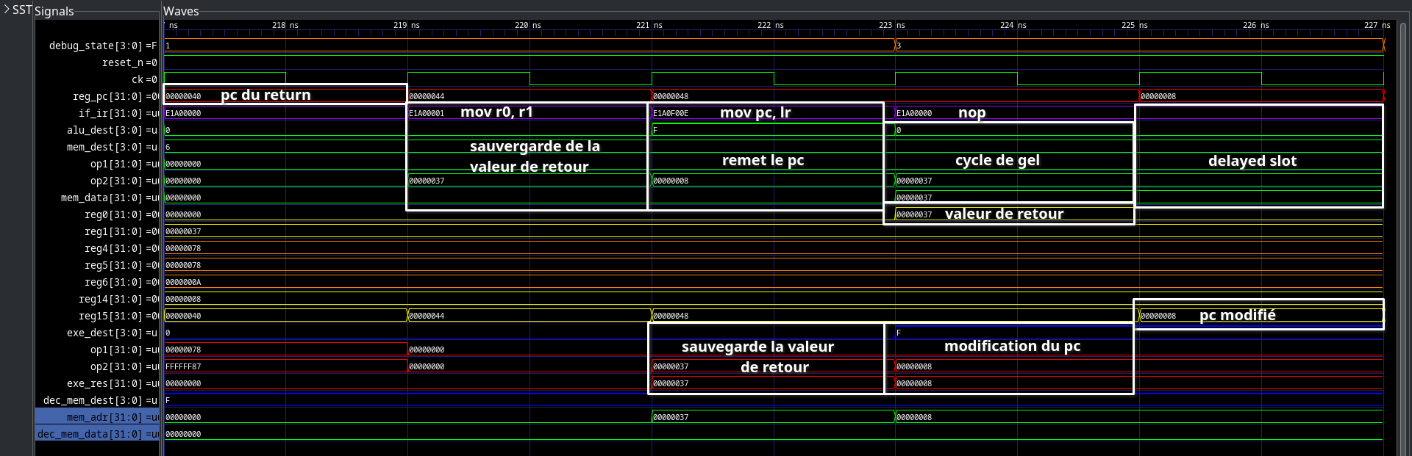
Return sur GTKWave
Return du main

Slide 17
Trace dans le terminal
Chargement du segment .text adr = 0x0 Chargement du segment pile adr = 0x7ffff000 Taille = 0x1000 Symbol _good found at adr=84 Symbol _bad found at adr=80 main_tb.vhdl:231:17:@241ns:(report note): TTY out : 0x00000037 main_tb.vhdl:218:9:@246ns:(assertion note): GOOD!!! main_tb.vhdl:220:9:@246ns:(assertion note): end of test

Slide 18
Conclusion

